Slide 1
Bilan carbone
Quels sont les nouveaux résultats ?
Quel est le nouvel outil ?

Slide 2
Outil – Calculateur carbone

Slide 3
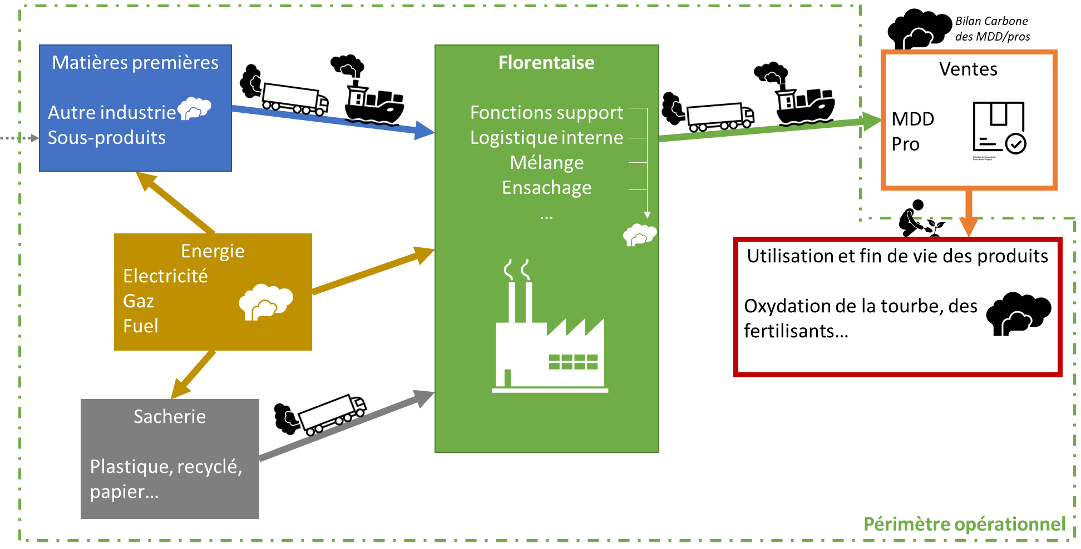
Calculateur carbone – périmètre

Slide 4
Calculateur carbone – périmètre
10 sites: Baupte Combrée Labouheyre Lavilledieu Louresse Plonevez St-Esco St-Mars Treffort (Note: Pas de prise en compte de l’activité Granofibre (Ampuis))+activité support
Amont: pour chaque achat; fabrication de la MP + fret amont + EoL
Aval: pour chaque vente; fret aval (interdépot+GP+PRO) France+DOMTOMs et International.
Sur place: Immobilier + Déplacements perso et pro (selon sondage)+ Energie (fuel + élec)
Produits: Supports de culture (pas de transferts de matériel)
Volumes produits = Produits finis (PFA, PRS, PFP, MP pour Louresse)
Sont comptabilisés les clients livrés et les clients qui enlèvent (2 extractions différentes)

Slide 5
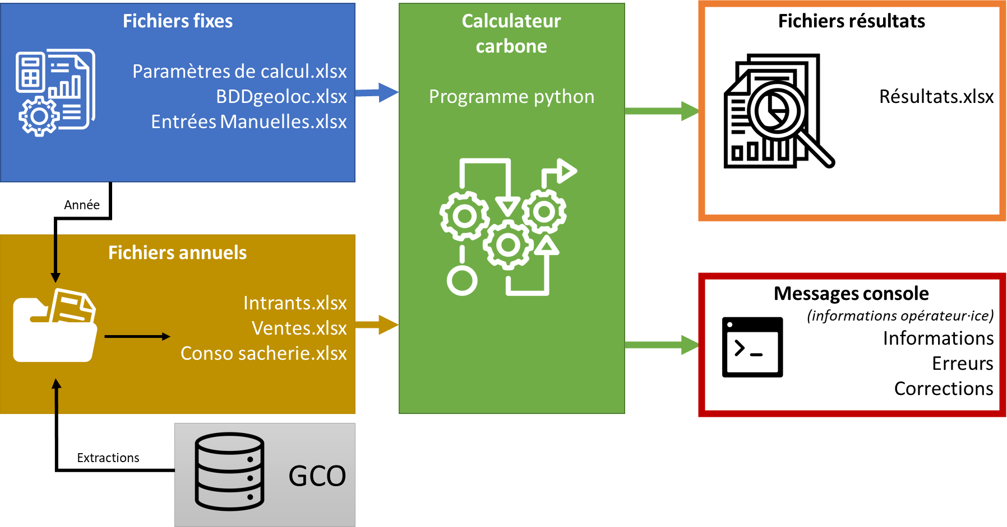
Calculateur carbone – programme Python

Slide 6
Calculateur carbone Résultats

Slide 7
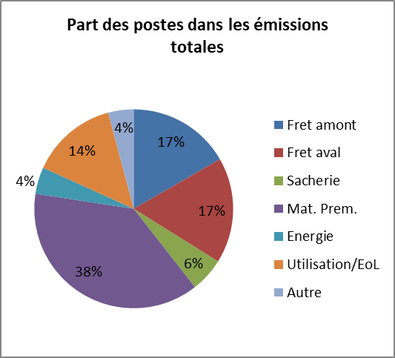
BILAN CARBONE 2020
37 367 tCO2e sur l’année 2020, soit 58,9kgCO2e/m3
Prédominance du fret, et de la fabrication/extraction/EoL des matières premières

Slide 8
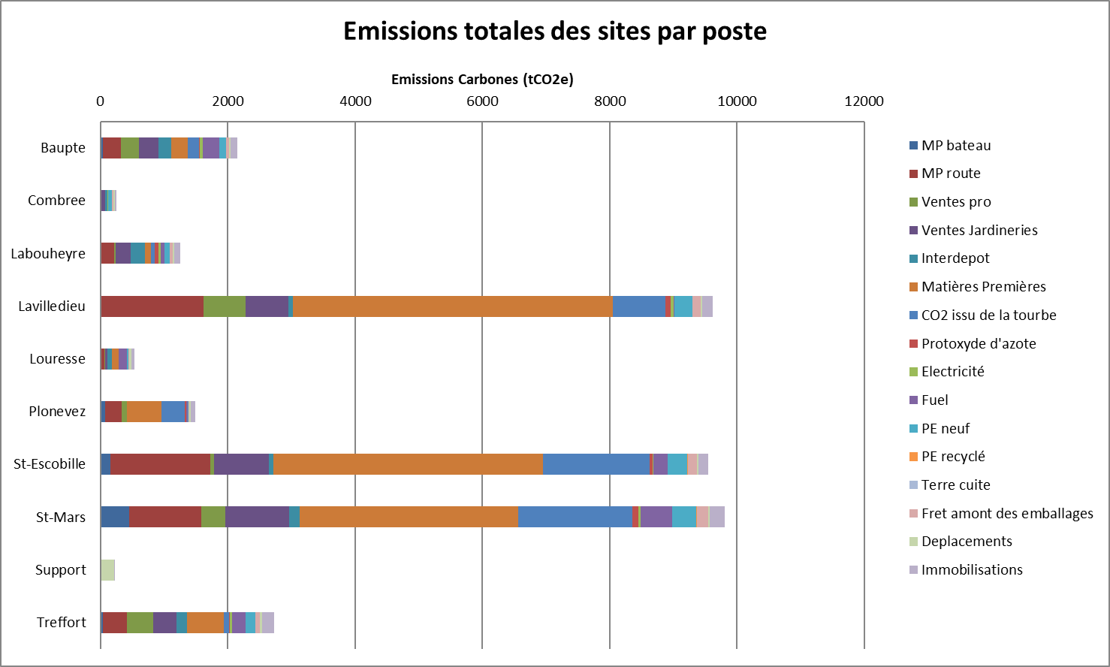
Résultat par site (2020) – Total

Slide 9
Résultat par site (2020) – Total par m³

Slide 10
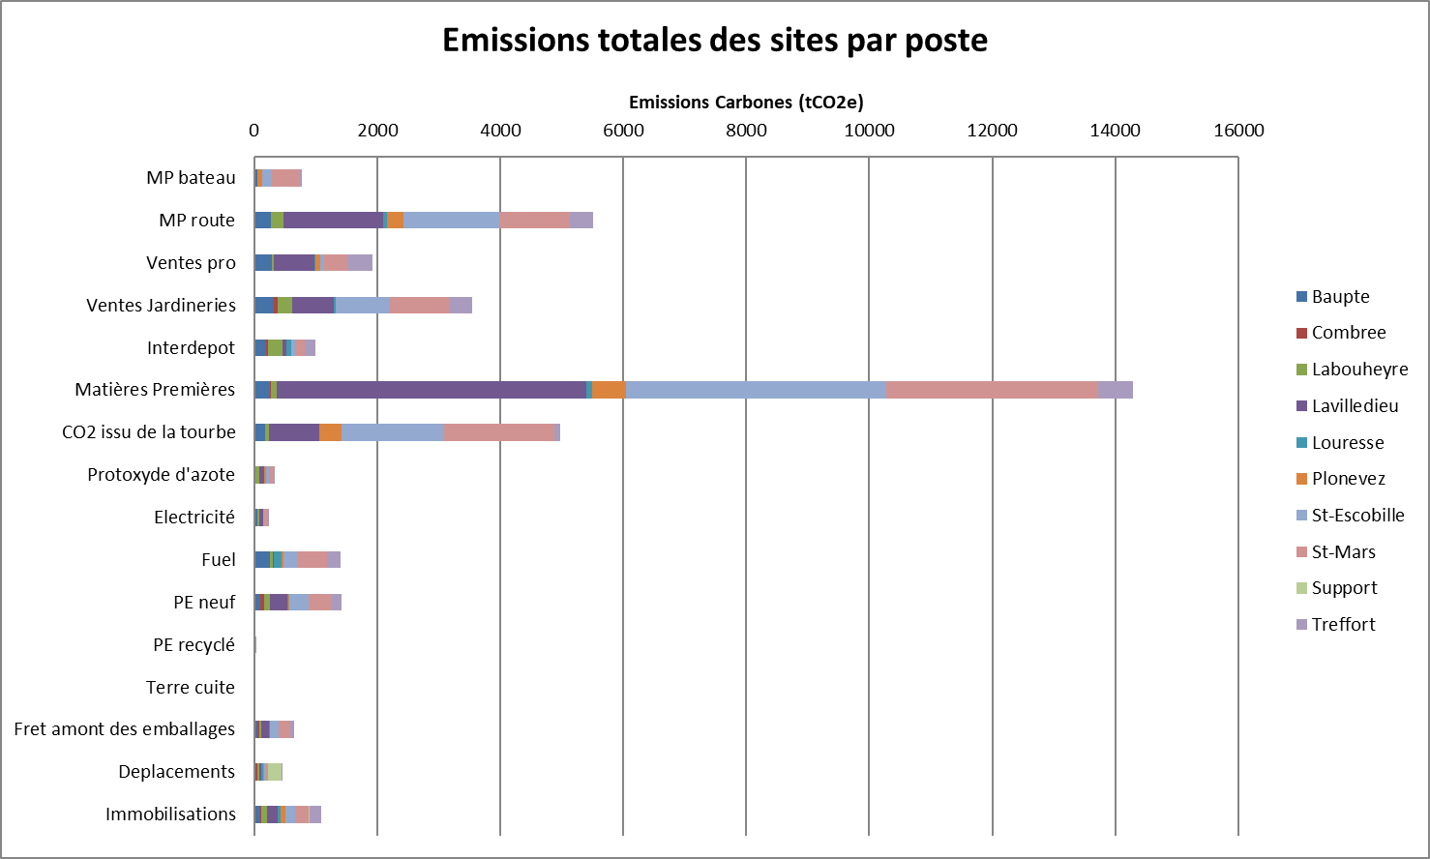
Résultat par poste (2020) – Total

Slide 11
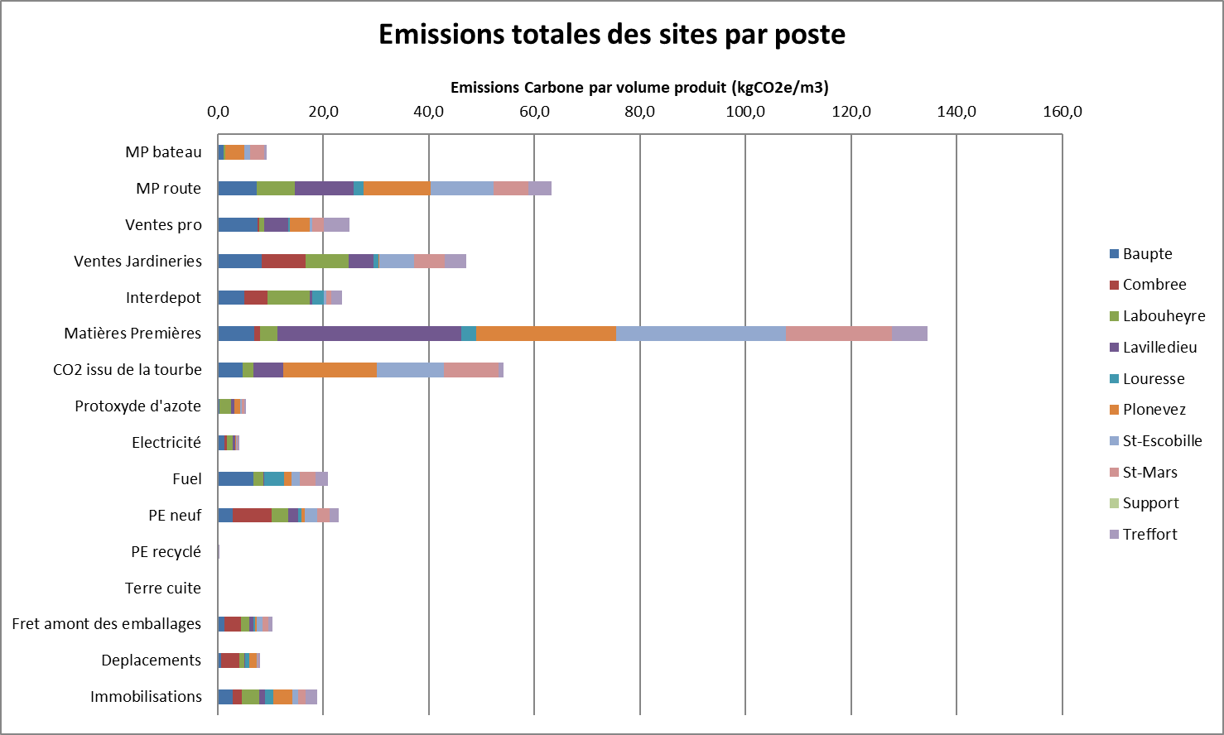
Résultat par poste (2020) – Total par m³

Slide 12
Calculateur carbone
Analyse annuelle

Slide 13
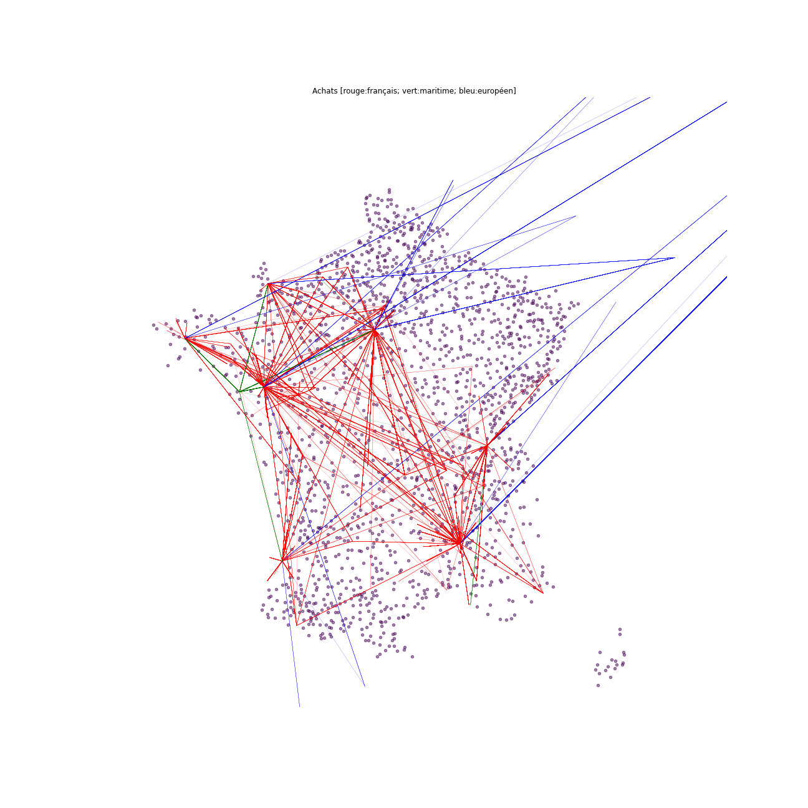
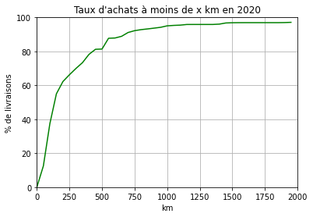
Graphes de proximité – Achats

Slide 14
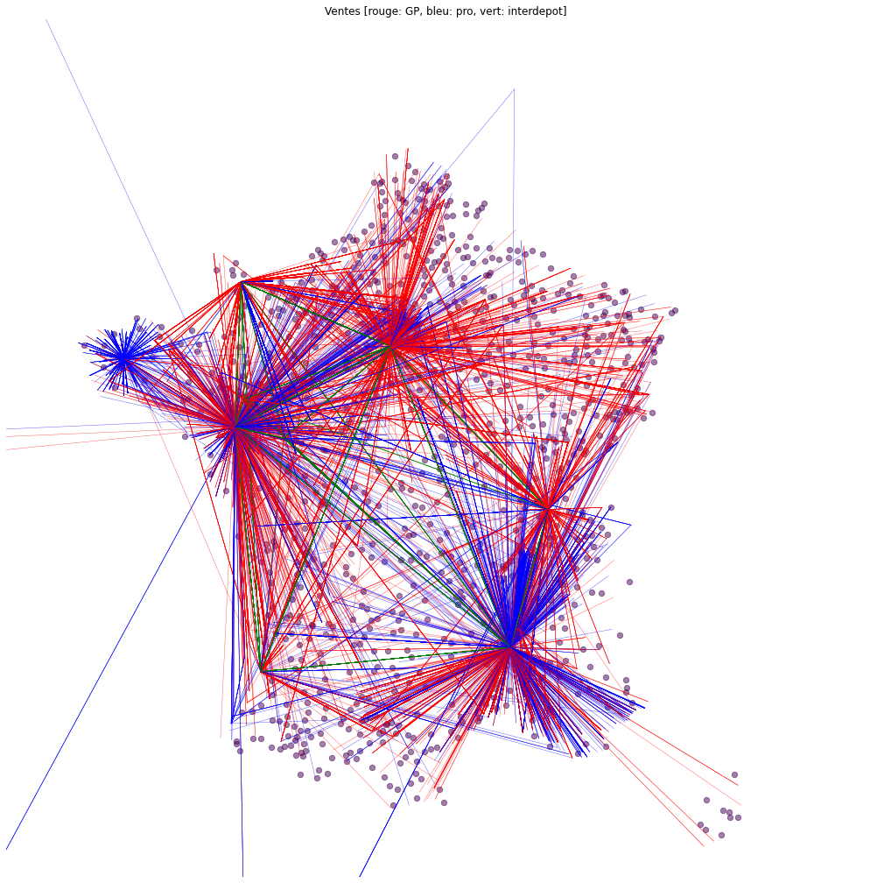
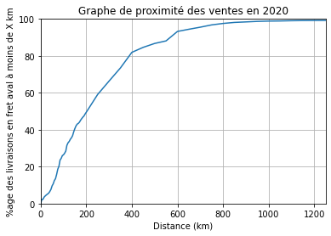
Graphes de proximité – Ventes

Slide 15
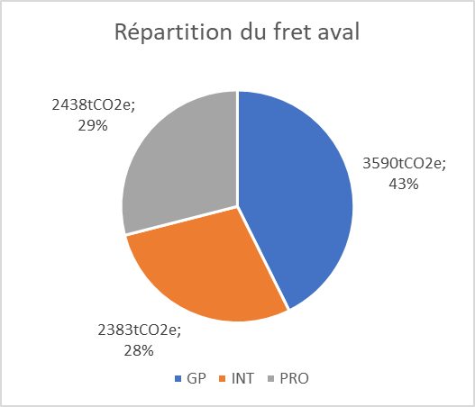
Fret aval

Slide 16
Décomposition du bilan carbone 2020 - Tourbe
La tourbe représente 40% du bilan carbone total
Si l’on remplace 100% de la tourbe par de la Turbofibre, on diminue le bilan carbone de 37%

Slide 17
Intrants en 2020

Slide 18
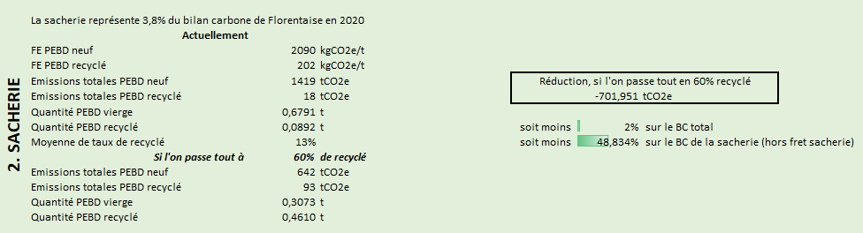
Décomposition du bilan carbone 2020 - Sacherie
La sacherie est un poste mineur dans le bilan carbone mais cela ne signifie pas qu’aucun effort ne doit être fait
D’autant plus que des pistes d’améliorations sont déjà en route !

Slide 19
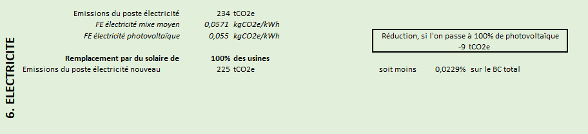
Décomposition du bilan carbone 2020 - Energie
L’énergie électrique pèse également très peu dans le BC
L’installation de panneaux solaires n’impacte que marginalement le BC

Slide 20
Analyse de la trajectoire
Trajectoire bas carbone

Slide 21
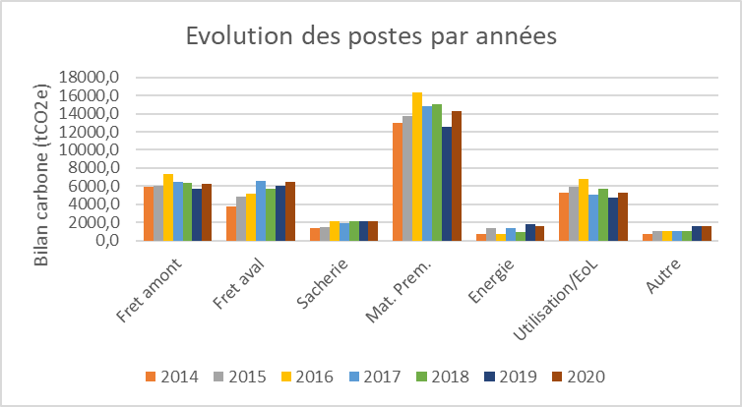
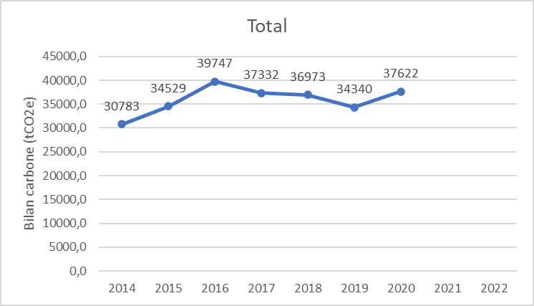
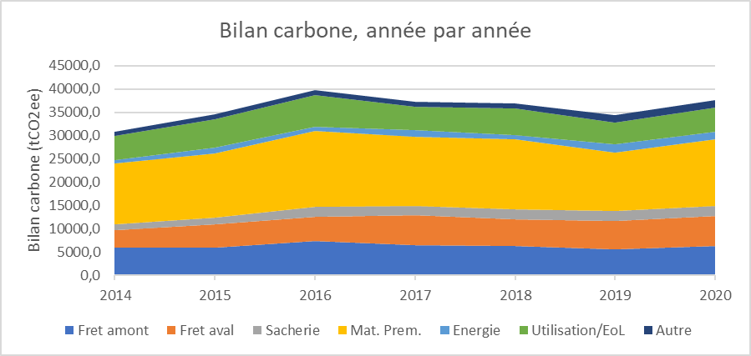
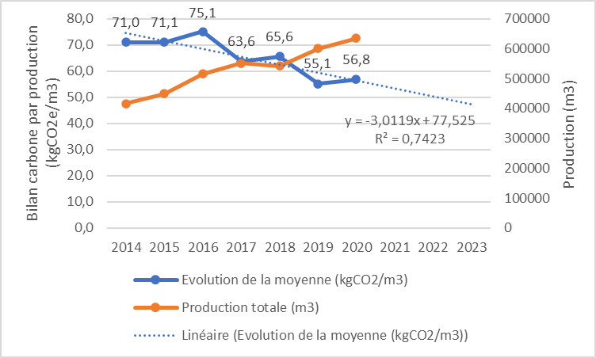
Evolution des postes en absolu

Slide 22
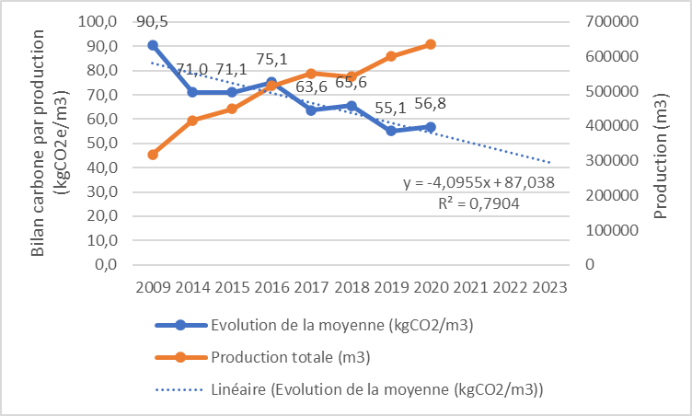
Ajout du calcul pour 2009
En moyenne -3,2% par an depuis 2009 soit -3,01kgCO2e/m³/an
-37% entre 2009 et 2019 (-4,5% par an entre 2009 et 2019)
-20% entre 2014 et 2020

Slide 23
Evolution des postes au m³ produit
Diminution pour Fret Amont, MP, Utilisation, (Sacherie)
Augmentation pour le fret aval et autres
« Mauvaise année » pour 2020

Slide 24
Trajectoire bas carbone

Slide 25
Prévisions Greenchar
En considérant que 1t GC piège 1,35 tCO2e (base 100ans)

Slide 26
Conclusion
Merci pour votre écoute !

